Slide 1

UNIVERSIDAD DE LAS FUERZAS ARMADAS – ESPE
TRABAJO DE TITULACIÓN PREVIO A LA OBTENCIÓN DEL TÍTULO DE INGENIERO MECÁNICO
TEMA: ANÁLISIS DE ESFUERZOS Y DEFORMACIÓN EN VIGAS SECUNDARIAS DE SECCIÓN ARMADA TIPO I SOMETIDAS A FLEXIÓN, VARIANDO LA INTERMITENCIA DEL CORDÓN DE SOLDADURA EN LA UNIÓN ALMA - PATÍN
AUTORES:
ALCÍVAR VACA, MARÍA JOSÉ
NICOLALDE ESPINOSA, FABRICIO XAVIER
DIRECTOR DE TESIS: ING. NARANJO, MSC.
DESIGNADO POR LA CARRERA: ING. JOSÉ PEREZ
DESIGNADO POR EL DEPARTAMENTO:ING. FERNANDO OLMEDO
SECRETARIO ACADEMICO: Dr. MARCELO MEJIA

Slide 2
OBJETIVO GENERAL
Analizar esfuerzos y deformaciones en vigas secundarias de sección armada tipo I sometidas a flexión, variando la intermitencia del cordón de soldadura en la unión alma-patín.
OBJETIVOS ESPECÍFICOS
Diseñar la viga en base a criterios establecidos en la norma ecuatoriana de la construcción NEC – SE – AC.
Simular el comportamiento de las vigas, mediante un software CAD/CAE para obtener una relación entre la intermitencia de la soldadura y el esfuerzo generado por flexión en la viga.
Construir las vigas propuestas en el diseño y realizar los ensayos mecánicos pertinentes, para validar la relación obtenida en el análisis computacional.
Realizar un análisis económico comparativo entre el uso de cordones de soldadura intermitente en lugar de cordones de soldadura continuos en la construcción de vigas secundarias.

Slide 3
ALCANCE DEL PROYECTO
Diseño de la viga.
Simulación del comportamiento a flexión.
Construcción de cierto número de vigas.
Ensayo a flexión.
Análisis de resultados.
Análisis económico.
Se limita el estudio a vigas que no se encuentren sometidas a fatiga.
.
Notes:
Referente al cantón el Empalme
3

Slide 4
MARCO TEÓRICO

Slide 5
MARCO TEÓRICO
VIGA
Es uno de los principales elementos de una estructura, diseñado para soportar cargas de gravedad y verticales que son transversales a su eje longitudinal, están sujetos principalmente a flexión y a cortante, en ocasiones pueden estar sometidas a torsión.
VIGAS ARMADAS
Se fabrican a través de la unión de placas u otras vigas laminadas mediante remaches, pernos o soldadura para crear secciones específicas; la unión de elementos de viga más utilizado es la soldadura.
VIGAS SECUNDADRIAS
Ayudan a la repartición del peso de la losa, cubierta o cualquier otra carga a las vigas principales, soportan relativamente cargas menores, por lo que tienen una sección menor; otorgan rigidez y estabilidad a las estructuras.
Notes:
Referente al cantón el Empalme
5

Slide 6

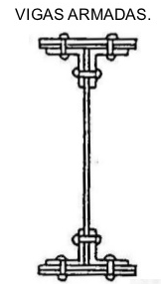
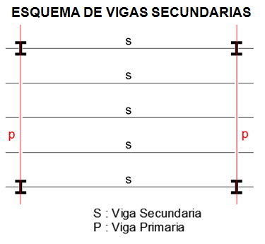
MARCO TEÓRICO
Notes:
Referente al cantón el Empalme

Slide 7
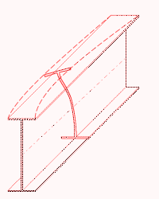
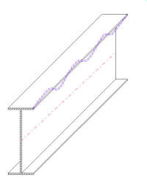
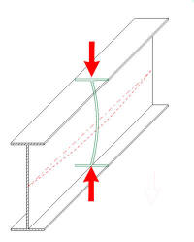
MARCO TEÓRICO
FLEXIÓN
Deformación que presenta un elemento estructural alargado en una dirección perpendicular a su eje longitudinal, cuando una viga es sometida a flexión puede producirse en ella fallas, las más comunes son:
Pandeo lateral Pandeo local de ala Abolladura del alma
ESFUERZOS PRODUCIDOS POR FLEXIÓN
Se define como esfuerzo a la razón entre la fuerza aplicada y el área sobre la que esta actúa. Cuando una viga es sometida a flexión, la fuerza y el momento total que se encuentran actuando sobre la superficie se manifiestan como distribución de fuerzas a través de toda el área, la cual tendrá dos componentes: normal y tangencial.
.
Notes:
Referente al cantón el Empalme

Slide 8
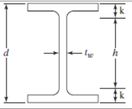
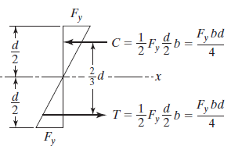


MARCO TEÓRICO.
ESFUERZO NORMAL
Es el resultante de las tensiones perpendiculares a la sección transversal y presenta el mismo valor en cualquier punto la misma.
ESFUERZO CORTANTE
Se produce cuando las cargas actúan paralelas a la sección transversal, la fuerza cortante en las secciones I, la resiste principalmente el alma.
Notes:
Referente al cantón el Empalme
8

Slide 9
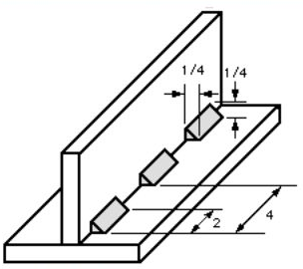
MARCO TEÓRICO
SOLDADURA INTERMITENTE
El uso de soldadura intermitente es una forma eficiente de reducir la distorsión longitudinal, pero resulta en una reducción en la resistencia a la fatiga, ya que al final de la soldadura se genera un aumento de tensión.
Notes:
Referente al cantón el Empalme

Slide 10
DISEÑO

Slide 11
DISEÑO
NORMATIVA
  NEC-SE-AC: Norma Ecuatoriana de la Construcción para Estructuras de Acero.
  ANSI/AISC 360-10: Especificación para Construcciones de Acero.
  AWS D1.1: Código de Soldadura Estructural –Acero.
REQUISITOS DE DISEÑO
  Sección tipo I compacta.
  Carga puntual, aplicada en la mitad de la viga con un valor entre 6 toneladas.
  El modo de fallo será por flexión.
  La viga simplemente apoyada.
  Uso de material acero estructural A36.
  Una longitud máxima de 3 metros.
Notes:
Referente al cantón el Empalme
11

Slide 12
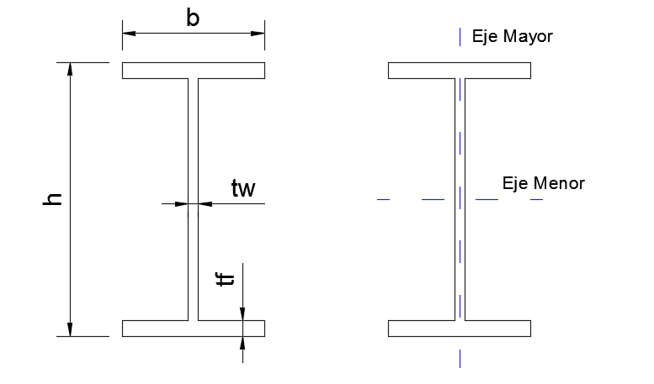
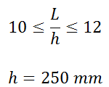
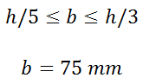
DISEÑO
DISEÑO GEOMÉTRICO DE LA VIGA
Conociendo que la longitud (L) de la viga sería de 3000 mm, se calculó los valores de ancho de patín (b) y peralte (h) utilizando las siguientes expresiones:
Notes:
Referente al cantón el Empalme
12

Slide 13
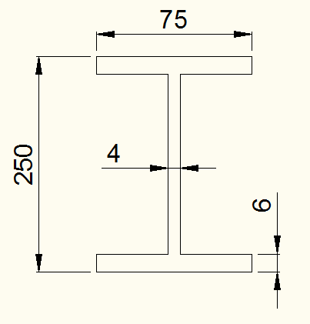
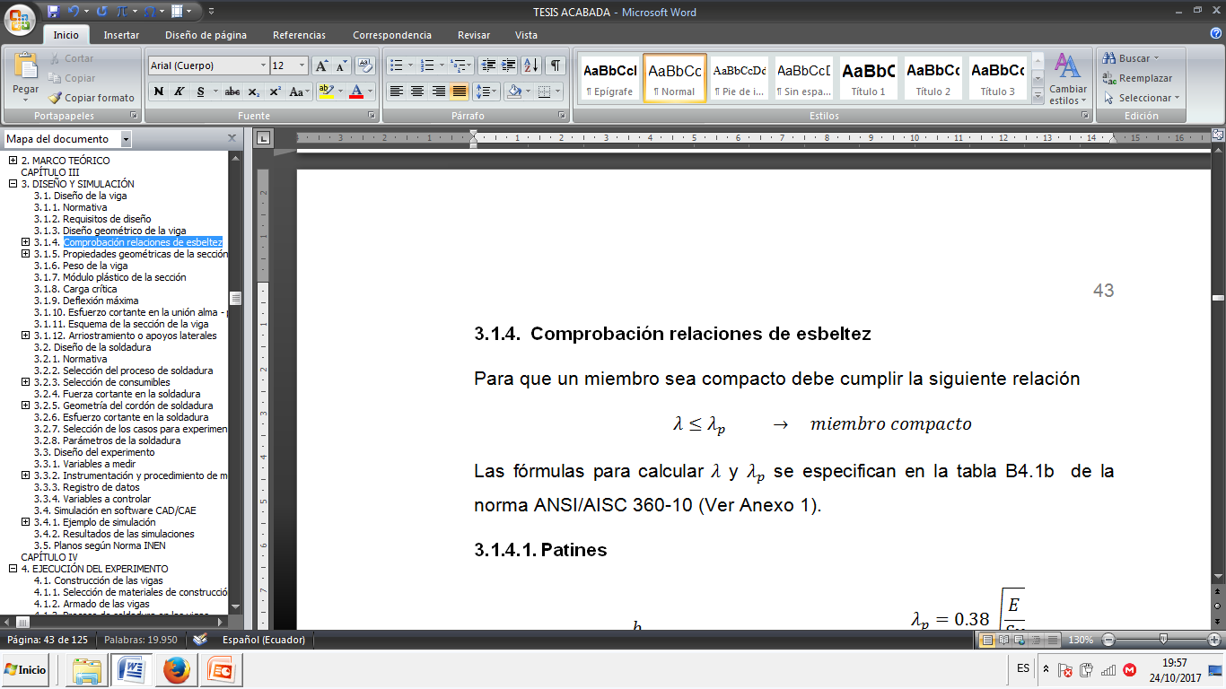
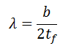
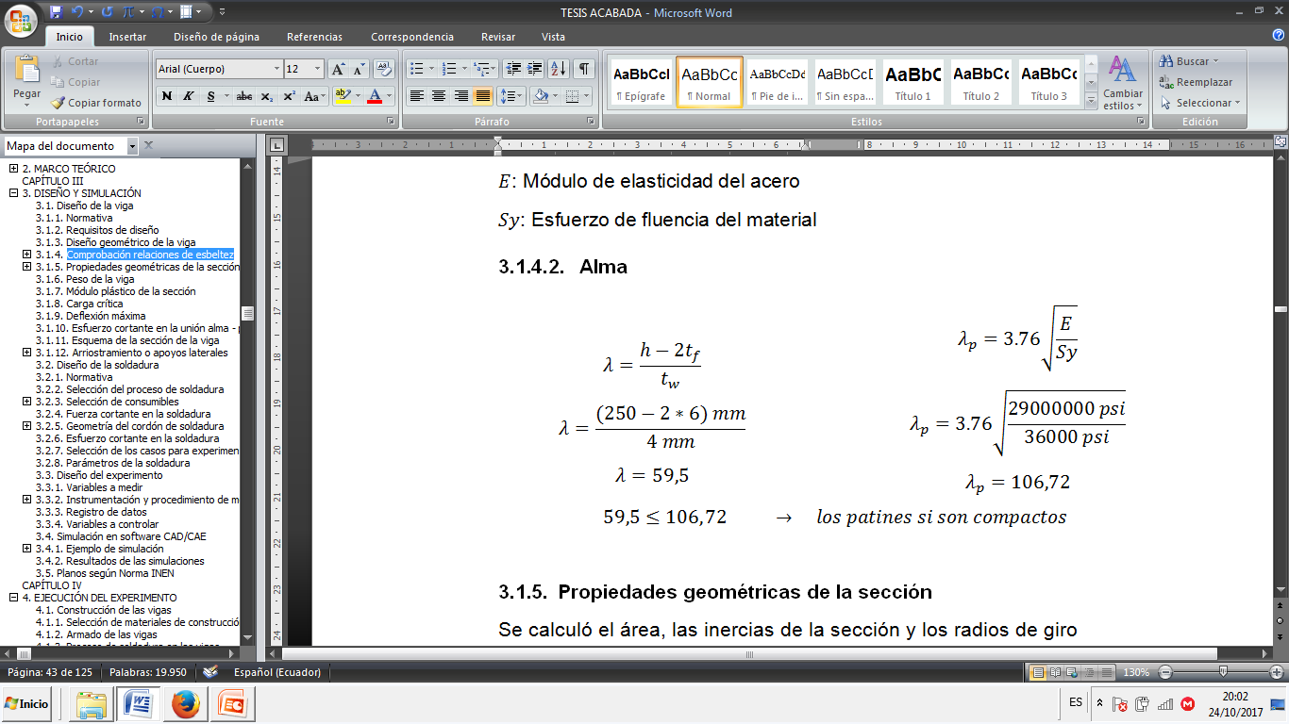
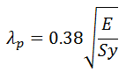
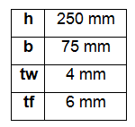
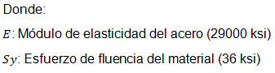
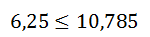
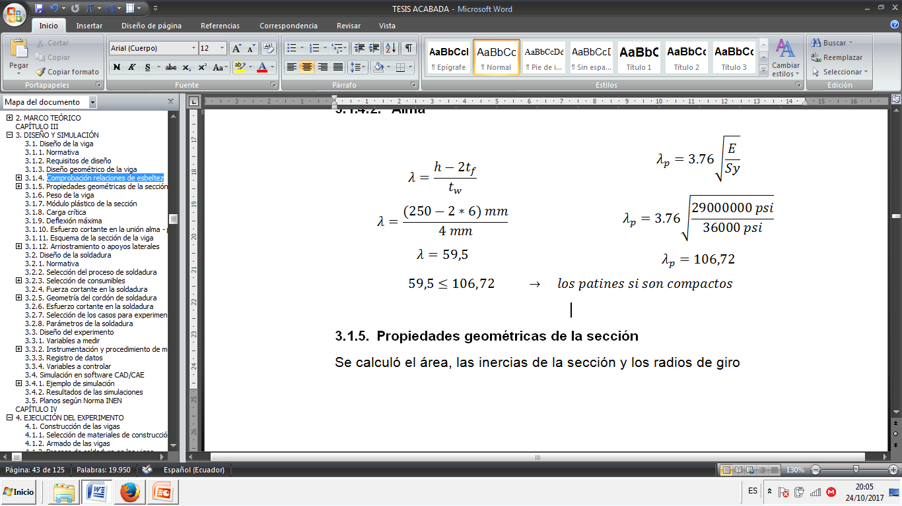
DISEÑO
Los espesores de los patines y del alma se tomaron como 6 y 4 milímetros respectivamente, estos valores cumplen con la relación de esbeltez para que la viga sea compacta:
PATINES ALMA
Notes:
Referente al cantón el Empalme
13

Slide 14
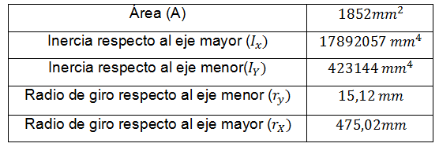
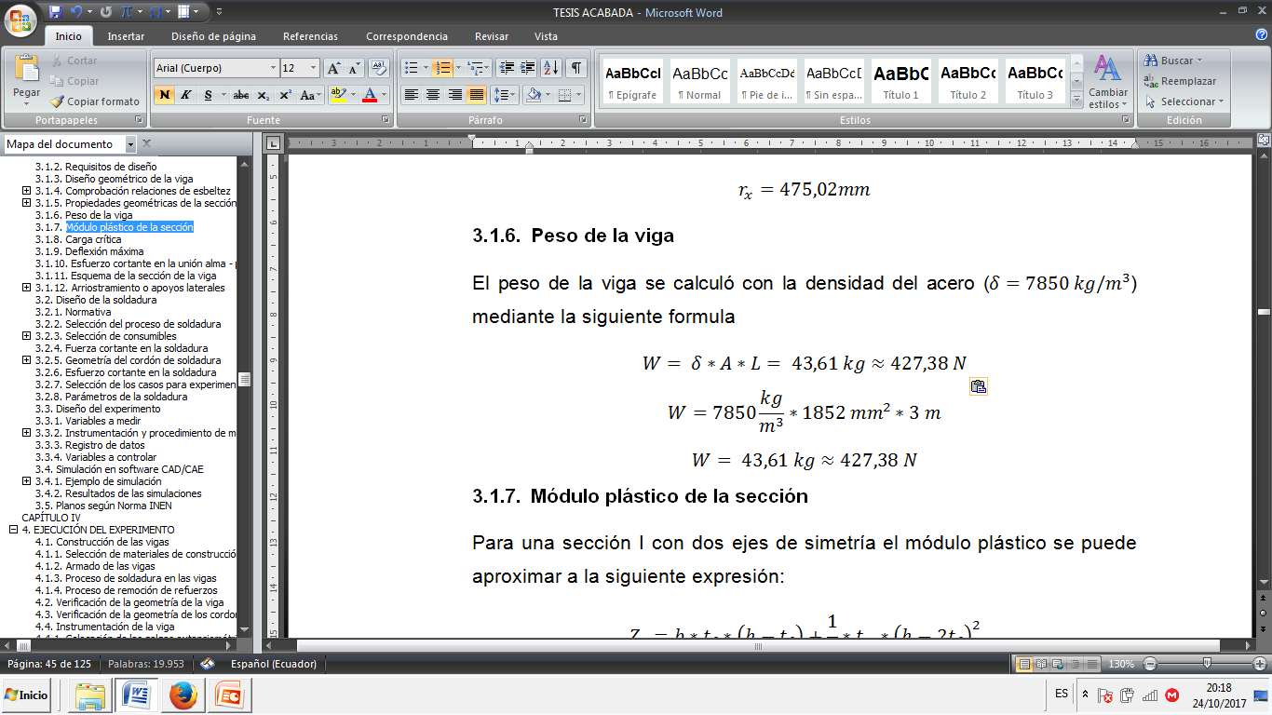
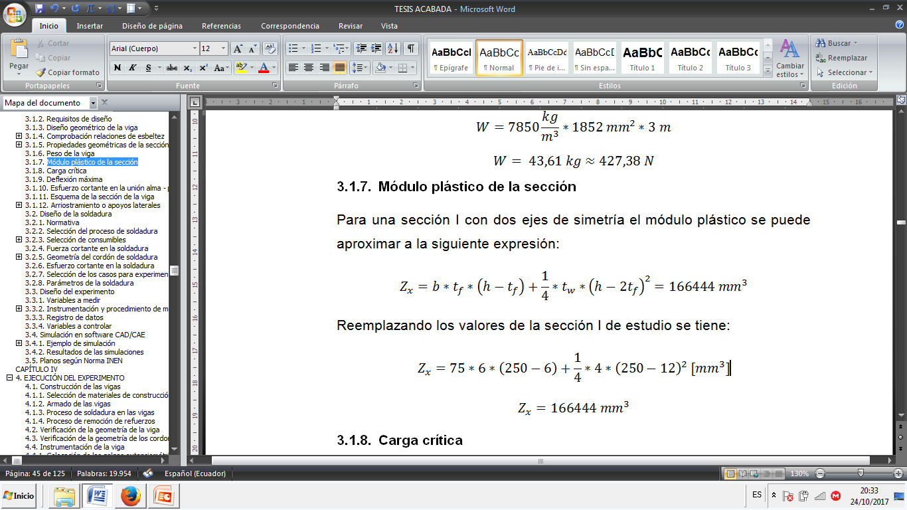
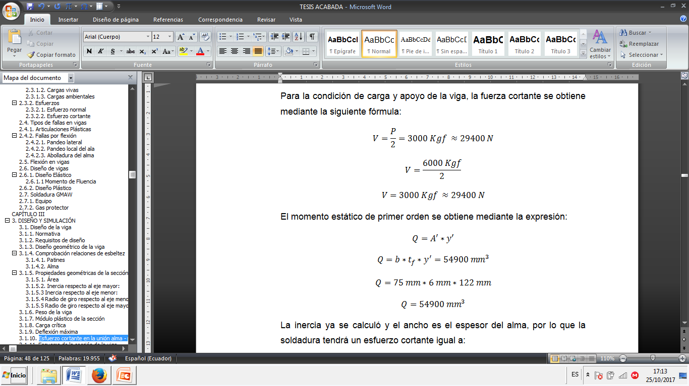
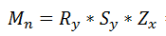
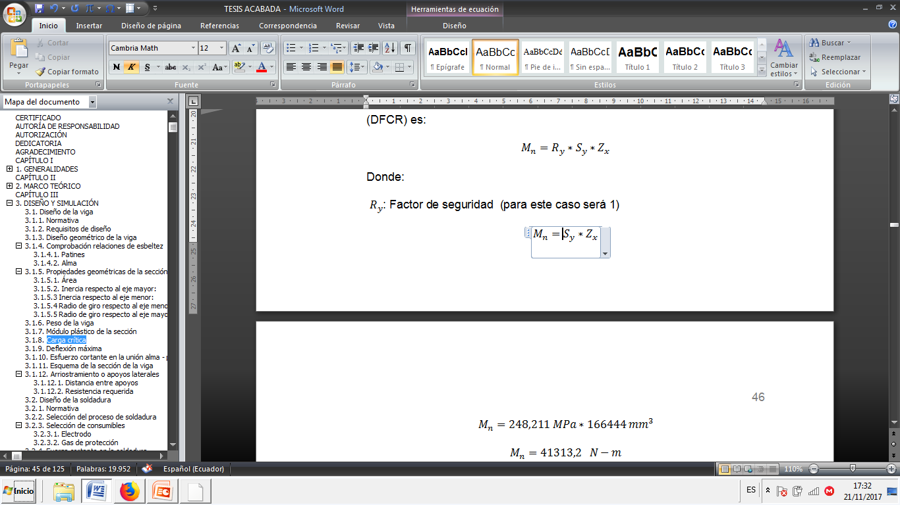
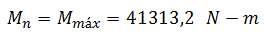
DISEÑO
PROPIEDADES GEOMÉTRICAS DE LA VIGA
PESO DE LA VIGA (W)
MÓDULO PLÁSTICO DE LA SECCIÓN
MOMENTO ESTÁTICO DE PRIMER ORDEN (Q)
CARGA CRÍTICA
Según la norma NEC-SE-AC el momento máximo que puede soportar la viga utilizando la metodología de diseño por factores de carga y resistencia (DFCR) es:
Notes:
Referente al cantón el Empalme
14

Slide 15
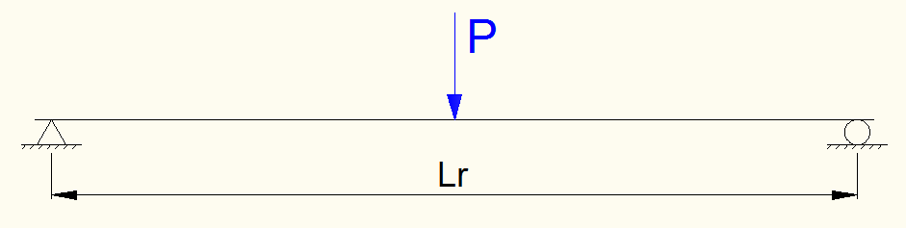
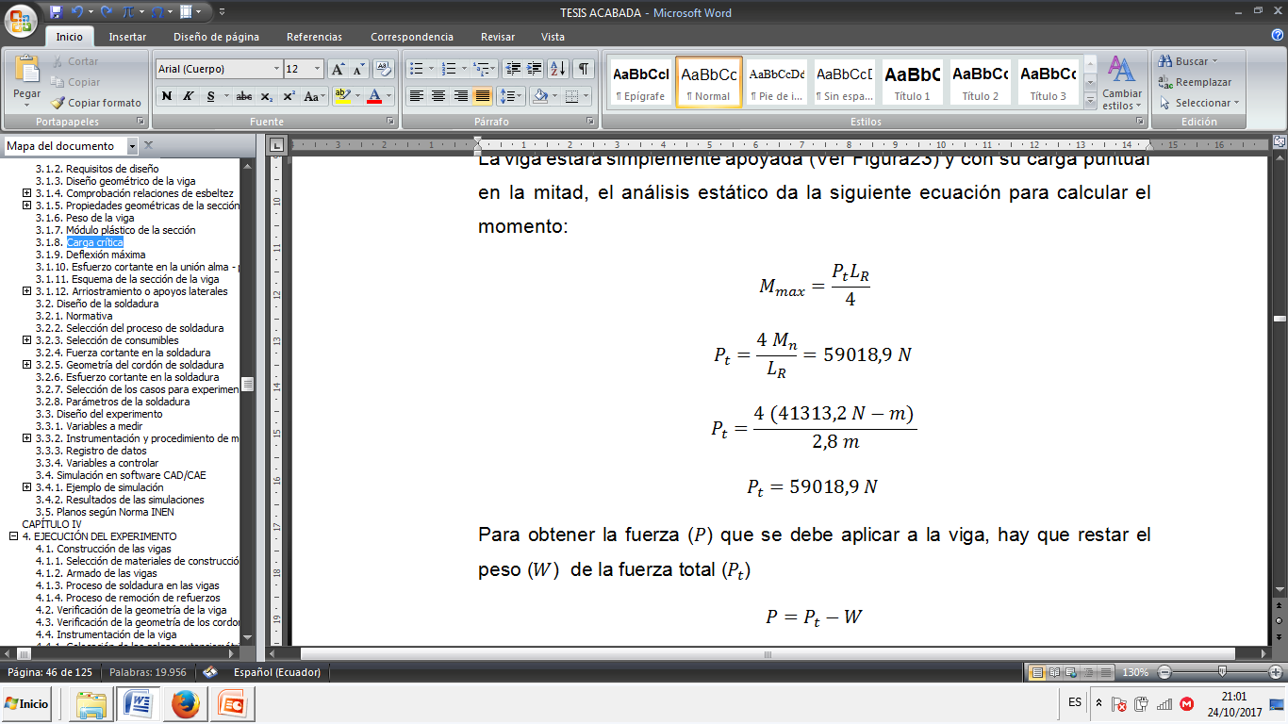
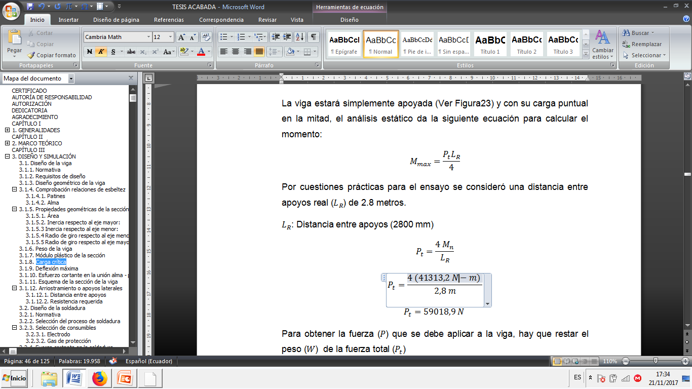
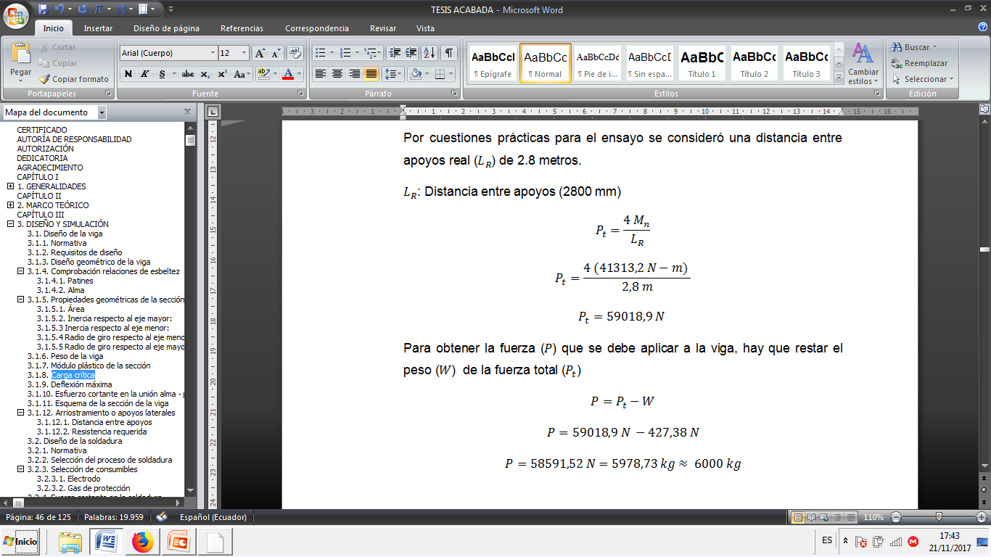
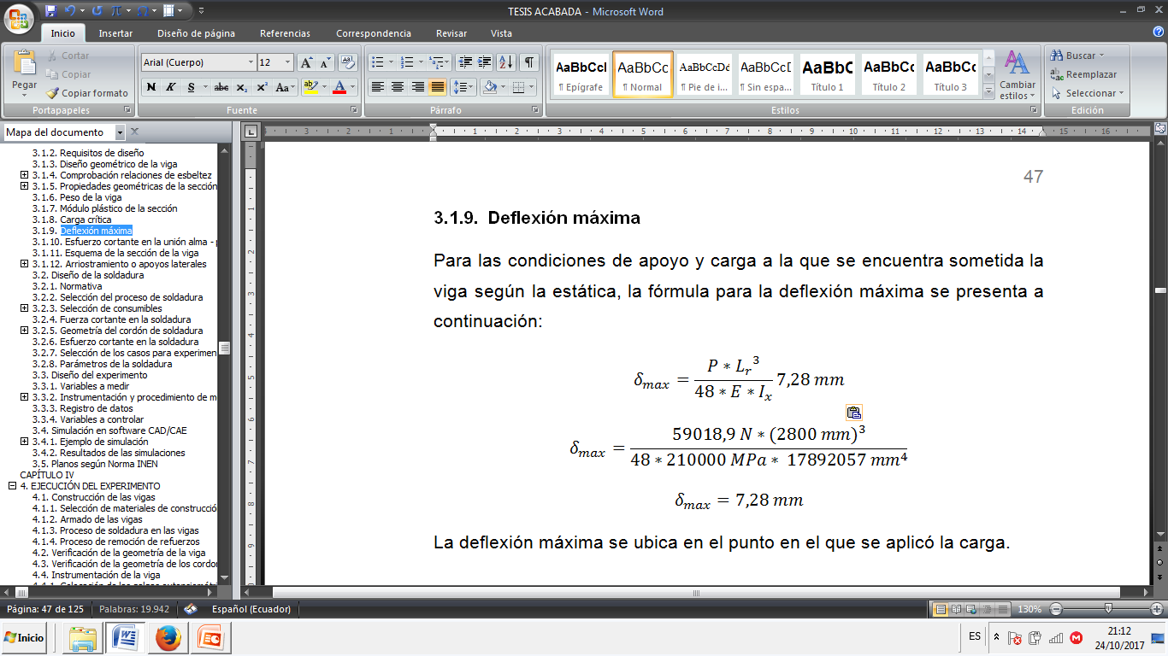
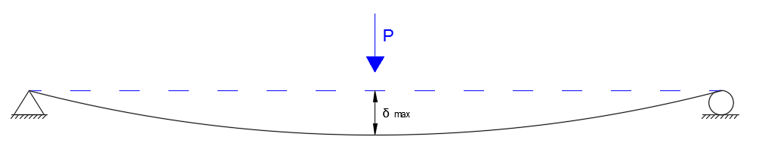
DISEÑO
ANÁLISIS ESTÁTICO DE LA VIGA
Para obtener la fuerza P que se debe aplicar a la viga se restó el peso (W) de la fuerza Pt.
DEFLEXIÓN MÁXIMA
Notes:
Referente al cantón el Empalme
15

Slide 16
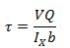
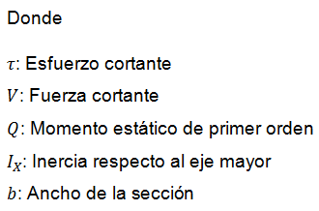
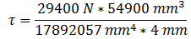
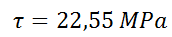
DISEÑO
ESFUERZO CORTANTE EN LA UNIÓN ALMA-PATÍN ( )
FUERZA CORTANTE (V)
Notes:
Referente al cantón el Empalme

Slide 17
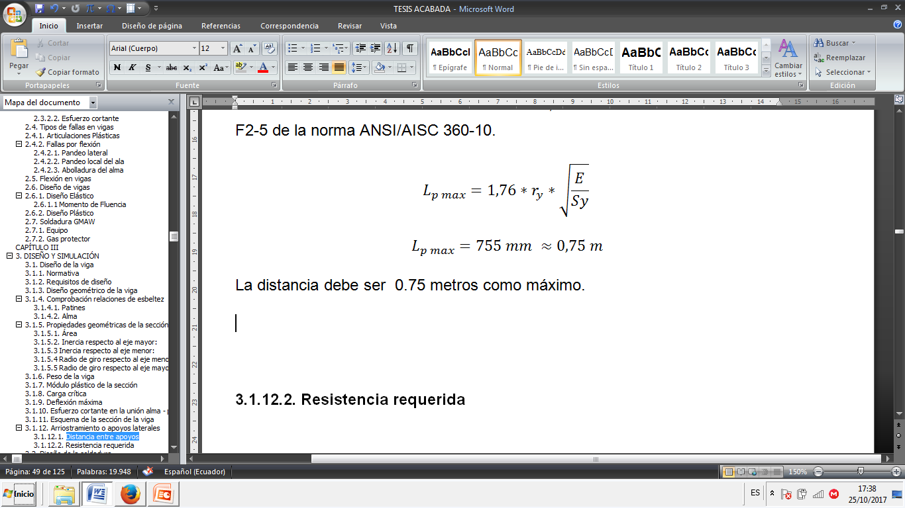
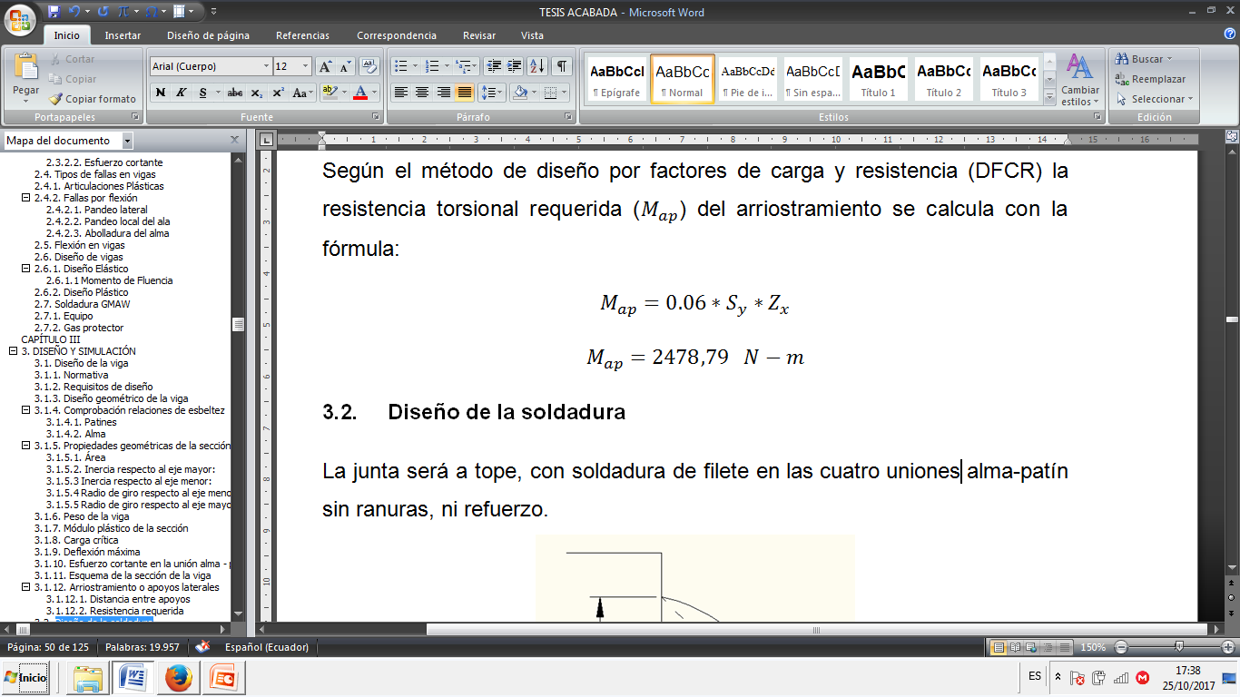
DISEÑO
ARRIOSTRAMIENTO O APOYOS LATERALES
Los apoyos laterales garantizan que el modo de fallo del elemento sea por flexión y no por pandeo lateral torsional.
DISTANCIA ENTRE APOYOS ( )
La distancia entre apoyos, se calculó mediante la fórmula F2-5 de la especificación ANSI/AISC 360-10.
RESISTENCIA REQUERIDA ( )
Según el método de diseño por factores de carga y resistencia (DFCR) la resistencia torsional requerida (Map) del arriostramiento se calcula con la fórmula:
Notes:
Referente al cantón el Empalme

Slide 18
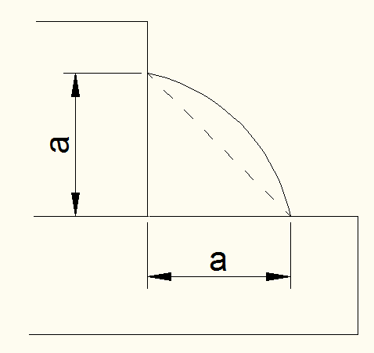
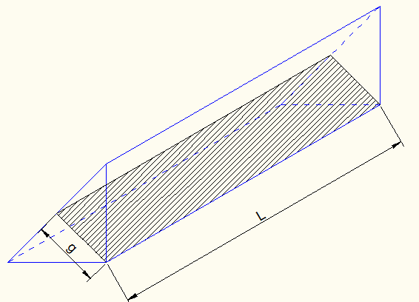
DISEÑO
DISEÑO DE LA SOLDADURA
Se estableció una junta a tope, con soldadura de filete en las cuatro uniones alma-patín sin ranuras, ni refuerzo.
PROCESO DE SOLDADURA | GMAW
MATERIAL DE APORTE | ER70S-6
GAS DE PROTECCIÓN | 80% Ar y 20% CO2
GEOMETRÍA DEL CORDÓN DE SOLDADURA
PIE DE CORDÓN
En el código AWS D1.1, tabla 5.8, se especifican los valores mínimos de tamaño del pie de cordón, tomando en cuenta el criterio, se estableció de 5 mm pie.
LONGITUD DE LOS CORDONES
En la sección 2.3.2.4 de el código AWS D1.1 se establece: “La longitud mínima de los filetes de una soldadura de filete intermitente deberá ser de 1-1/2 pulgadas (38 mm).”
Notes:
Referente al cantón el Empalme
18

Slide 19
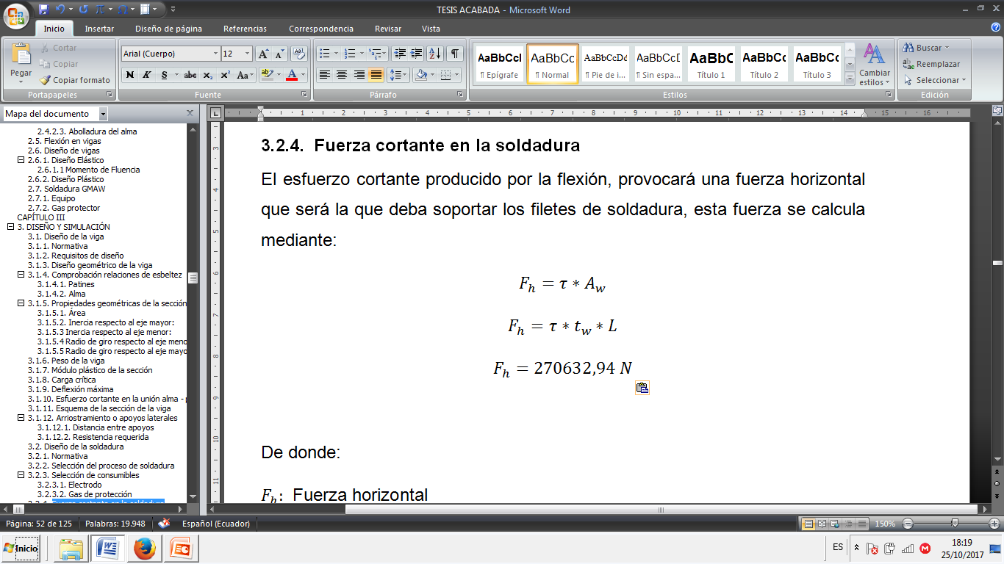
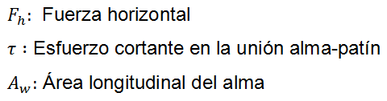
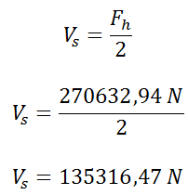
DISEÑO
FUERZA CORTANTE DE LA SOLDADURA (Vs)
El esfuerzo cortante producido por la flexión, provocará una fuerza horizontal que será la que deba soportar los filetes de soldadura.
Esta fuerza horizontal se traslada al cordón de soldadura como una fuerza cortante, al tener 2 cordones en cada unión, la fuerza horizontal se divide para dos:
Notes:
Referente al cantón el Empalme
19

Slide 20
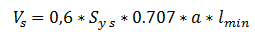
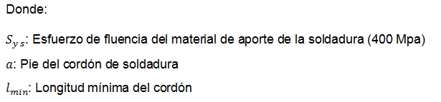
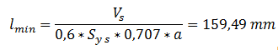
DISEÑO
LONGITUD MÍNIMA DEL CORDÓN
Para obtener la longitud mínima del cordón se utilizara la fórmula J4.3 de la especificación AISC 360-10:
Esta es la longitud total mínima que deberían sumar todos los cordones de soldadura en una sola unión alma patín para soportar los esfuerzos a los que se encuentra sometida la viga.
Notes:
Referente al cantón el Empalme
20

Slide 21
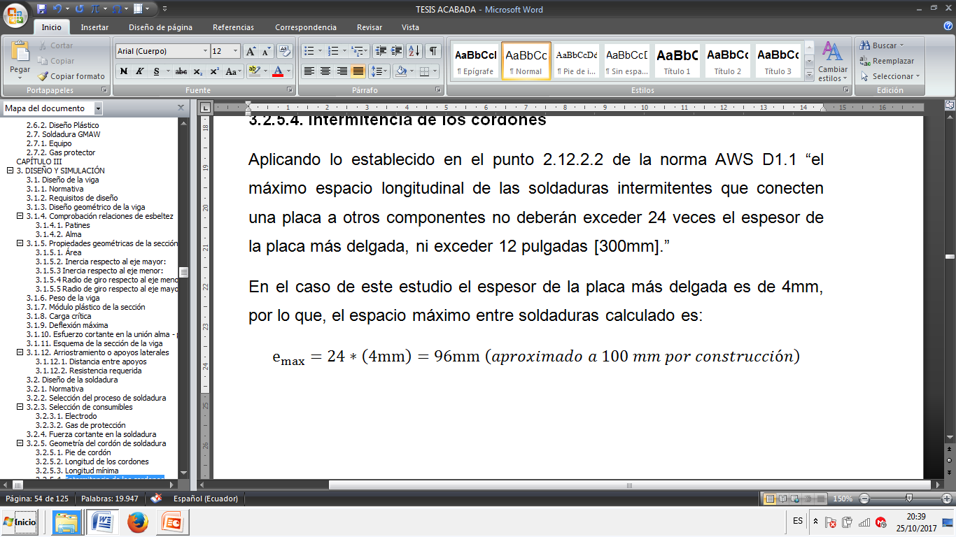
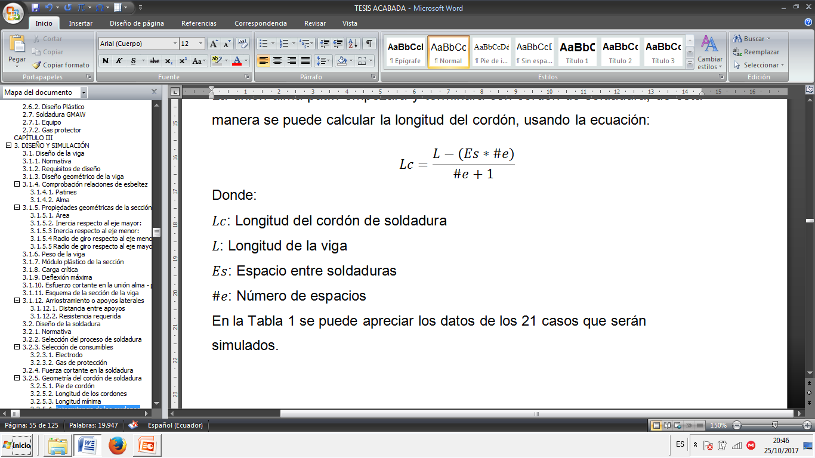
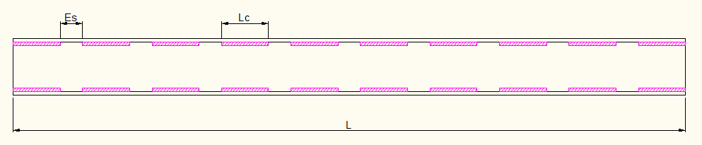
DISEÑO
INTERMITENCIA DE LOS CORDONES
Según lo establecido en el código AWS D1.1, sección 2.12.2.2 se definió el espacio máximo entre cordones de soldadura como:
La unión alma-patín empezará y terminará con cordón de soldadura, de esta manera se puede calcular la longitud del cordón, usando la ecuación:
Notes:
Referente al cantón el Empalme
21

Slide 22

DISEÑO
INTERMITENCIA DE LOS CORDONES
En la tabla se presenta los datos de los 21 casos que se simularon.
No se puede iterar con más número de espacios ya que la longitud del cordón sería menor a 38 milímetros y no cumpliría con la longitud mínima estipulada en el código AWS D1.1.

Slide 23

DISEÑO
CASOS A EXPERIMENTAR
En la elección de cada caso se tomó en cuenta la relación entre la longitud del cordón y el espacio entre soldaduras.
VARIABLES A MEDIR
  Deflexión máxima.
  Deformación unitaria.
  Desplazamientos laterales de la viga respecto a los apoyos laterales.
VARIABLES A CONTROLAR
  Carga descentrada.
  Distancia entre apoyos.
  Defectos geométricos en la viga.
  Defectos en la soldadura.

Slide 24
SIMULACIÓN

Slide 25





SIMULACIÓN
EJEMPLO SIMULACIÓN DE LA VIGA 3
PROPIEDADES MECÁNICAS DE LOS MATERIALES

Slide 26

SIMULACIÓN
CONDICIONES DE CARGA Y APOYOS

Slide 27
SIMULACIÓN
CONVERGENCIA DE MALLA
Los criterios de convergencia no permiten conocer el error, sólo garantizar la tendencia hacia una solución mejor, es decir, al refinar la malla la solución tiende a ser exacta.

Slide 28

SIMULACIÓN
MALLADO

Slide 29

SIMULACIÓN
RESULTADOS DE SIMULACIÓN VIGA 3
DEFORMACIÓN

Slide 30

SIMULACIÓN
ESFUERZOS NORMALES

Slide 31

SIMULACIÓN
ESFUERZOS CORTANTES

Slide 32

SIMULACIÓN
VALORES DE ESFUERZOS Y DEFORMACIÓN OBTENIDOS DE LOS 3 CASOS A EXPERIMENTAR
Se realizó la simulación de los 21 casos obteniendo los valores de deformación máxima, esfuerzo normal y esfuerzo cortante, en la siguiente tabla se muestra los valores de las vigas que se experimentaron:

Slide 33
CONSTRUCCIÓN DE LAS VIGAS

Slide 34







CONSTRUCCIÓN DE LAS VIGAS
El proceso de construcción de las vigas conllevo los siguientes pasos:
Selección de materiales.
Armado de las vigas.

Slide 35





CONSTRUCCIÓN DE LAS VIGAS
Proceso de soldadura en las vigas.
Proceso de remoción de refuerzos.
Instrumentación de la viga.

Slide 36
EXPERIMENTACIÓN

Slide 37


ENSAYO A FLEXIÓN
PREPARACIÓN PARA EL ENSAYO A FLEXIÓN
ESTRUCTURA DE SOPORTE LATERAL
Debido a que las vigas no tienen arriostramiento se construyó una estructura externa que sirvió como apoyo lateral al realizar el ensayo de flexión.
Los apoyos fueron soldados a la plancha base de manera alternada, con una separación entre sí de 525 milímetros.

Slide 38


ENSAYO A FLEXIÓN
SOPORTES LATERALES
Los soportes laterales tienen forma de L y fueron construidos a partir de ángulos de 65 x 6 mm.
Cada apoyo debe soportar un momento de 2478,59 N-m, por lo cual se estimó la deflexión máxima que producirá el momento para determinar si los apoyos poseen rigidez suficiente.

Slide 39


ENSAYO A FLEXIÓN
DEFLEXIÓN PRODUCIDA EN EL APOYO LATERAL

Slide 40


ENSAYO A FLEXIÓN
CONDICIONES DE APOYO
CONDICIONES DE CARGA
La viga se asentó sobre dos medios rodillos que sirvieron de apoyos y se ubicaron a 100 milímetros de cada extremo.
La carga fue aplicada en la mitad de la longitud de la viga de manera gradual hasta las 6 toneladas.

Slide 41

ENSAYO A FLEXIÓN
ENSAYO A FLEXIÓN DE LAS VIGA
Las tres vigas se ensayaron bajo las mismas condiciones y se midió:
Deformación unitaria con galgas lineales con tolerancia de 0.35%.
Deflexión de la viga con un comparador de reloj analógico de 0.01 mm de resolución.

Slide 42

ENSAYO A FLEXIÓN

Slide 43

ENSAYO A FLEXIÓN
Resultados del Ensayo a Flexión

Slide 44
ANÁLISIS DE RESULTADOS

Slide 45





ANÁLISIS DE RESULTADOS
Se analizaran los esfuerzos normales, esfuerzos cortanteS y deformación de los modelos experimental, computacional y teórico.
MODELO EXPERIMENTAL
En el ensayo de flexión se obtuvieron datos de deformación unitaria con los que se calcularon los esfuerzos normales y cortantes con las siguientes fórmulas:
Notes:
Referente al cantón el Empalme
45

Slide 46



ANÁLISIS DE RESULTADOS
Resumen de los resultados de cada modelo:
MODELO EXPERIMENTAL
MODELO COMPUTACIONAL
MODELO TEÓRICO
Notes:
Referente al cantón el Empalme
46

Slide 47

ANÁLISIS DE RESULTADOS
COMPARACIÓN DE RESULTADOS ENTRE MODELOS
Para la comparación de los resultados se utilizará como referencia el modelo experimental y se estableció como aceptable, una variación de hasta el 10 % entre los resultados.
EXPERIMENTAL VS COMPUTACIONAL
Para validar algún tipo de tendencia que puedan tener los resultados del modelo experimental se los comparó con los resultados de las simulaciones que presentan las mismas tendencias.
Las variaciones entre el modelo computacional y experimental están por debajo del 10%, por lo que, la simulación puede ser utilizada para predecir los esfuerzos y deformaciones en una viga a flexión, pudiendo variar ciertos parámetros como condiciones de carga y de apoyo.
Notes:
Referente al cantón el Empalme
47

Slide 48

ANÁLISIS DE RESULTADOS
MODELO EXPERIMENTAL VS TEÓRICO
Para esfuerzos normales y cortantes las variaciones están por debajo del 10%, lo que se considera aceptable.
La deformación alcanza hasta una variación del 15.25%, pero si se comparan los valores se observa que se tiene una diferencia de alrededor de 1 mm entre la deformación teórica y experimental, por lo cual, para fines prácticos se podría considerar aceptable dicha variación o si se desea una aproximación más exacta se podría utilizar un un factor de corrección (fc) en el modelo teórico para disminuir esta variación.
Notes:
Referente al cantón el Empalme
48

Slide 49




ANÁLISIS DE RESULTADOS
Este factor será el promedio de las razones entre los valores experimentales y teóricos de las tres vigas.
DEFORMACIÓN TEÓRICA CORREGIDA
Notes:
Referente al cantón el Empalme
49

Slide 50
ANÁLISIS DE RESULTADOS
Utilizando el factor de corrección las variaciones de deformación son menores al 10%, aunque cabe aclarar que los tres datos con los que se obtuvo el valor podrían ser insuficientes para considerar este factor aplicable a cualquier caso.
Los resultados del modelo teórico son menores en comparación con los del modelo experimental y esto se podría deber a que teóricamente se considera una unión continua que transmite los esfuerzos de forma ideal, mientras que en el experimento la viga tiene una unión intermitente en la cual los esfuerzos solo se transmiten por las partes soldadas, provocando que la distribución de esfuerzos no sea uniforme, cargando en mayor proporción ciertos puntos y produciendo más deformación en los mismos.
Notes:
Referente al cantón el Empalme
50

Slide 51


ANÁLISIS DE RESULTADOS
COMPARACIÓN DE RESULTADOS ENTRE VIGAS
Se usaron los resultados de los modelos experimental y computacional para deducir las relaciones de los esfuerzos normales, cortantes y la deformación respecto a la intermitencia de soldadura, comparando a la viga 1 y 2 con la viga que presenta mayor porcentaje de soldadura (viga 3).
Al comparar los tres casos experimentales, existen pequeñas variaciones entre cada uno de ellos.
Notes:
Referente al cantón el Empalme
51

Slide 52


ANÁLISIS DE RESULTADOS
A continuación se presenta la gráfica de los resultados de los dos modelos:
El esfuerzo normal disminuye a mayor porcentaje de soldadura
El esfuerzo normal obtenido de las simulaciones para las vigas con mayor y menor porcentaje de soldadura son:
La variación es del 2,40 %
Notes:
Referente al cantón el Empalme
52

Slide 53


ANÁLISIS DE RESULTADOS
El esfuerzo cortante disminuye a mayor porcentaje de soldadura
El esfuerzo cortante obtenido de las simulaciones para las vigas con mayor y menor porcentaje de soldadura son:
La variación es del 3,15 %
Notes:
Referente al cantón el Empalme
53

Slide 54


ANÁLISIS DE RESULTADOS
En la tres gráficas se puede observar que a mayor porcentaje de soldadura los valores de esfuerzo y deformación disminuyen, pero estas variaciones son pequeñas, por lo que, se puede considerar los resultados de una viga unida con soldadura completa como aceptable para uniones con soldadura intermitente.
La deformación disminuye a mayor porcentaje de soldadura.
La variación es del 1,59 %
Notes:
Referente al cantón el Empalme
54

Slide 55




ANÁLISIS DE RESULTADOS
Se realizó un análisis del cortante que soporta la soldadura, el cual se relaciona con el cortante de la viga con las siguientes fórmulas:
La resistencia a cortante del electrodo es de 240 MPa por lo que tiene la capacidad suficiente para soportar los esfuerzos generados.
El esfuerzo cortante en la soldadura del modelo experimental es:
Notes:
Referente al cantón el Empalme
55

Slide 56


ANÁLISIS DE RESULTADOS
ANÁLISIS DE PANDEO LATERAL
En la siguiente tabla se presentan los desplazamientos laterales de las vigas en carga máxima.
El experimento y los soportes laterales fueron diseñados únicamente para restringir el movimiento lateral, por lo tanto los datos obtenidos no son confiables ni presentan algún tipo de patrón que permita deducir una relación entre intermitencia y pandeo lateral.
Notes:
Referente al cantón el Empalme
56

Slide 57
EVALUACIÓN ECONÓMICA

Slide 58

EVALUACIÓN ECONÓMICA
COMPARACIÓN ENTRE VIGAS CON SOLDADURA INTERMITENTE VS CONTINUA
Se estimó la variación de los costos de fabricar vigas completamente soldadas con respecto a la tres vigas hechas para los ensayos.
En este análisis se tomó en cuenta:
Mano de obra
Consumibles para soldadura (electrodo y gas de protección)Consumibles para soldadura
Notes:
Referente al cantón el Empalme
58

Slide 59

EVALUACIÓN ECONÓMICA
Para realizar un mejor análisis se presentan los costos por metro de viga.
Con estos valores se puede afirmar que, al usar soldadura intermitente en lugar de una continua, existe una variación de costos de fabricación que va de 1,54 a 1,88 USD por cada metro de viga armada. Con lo cual en proyectos con un alto volumen de producción de este tipo de vigas, se podría tener un significativo ahorro en costos de fabricación.
Notes:
Referente al cantón el Empalme
59

Slide 60
CONCLUSIONES Y RECOMENDACIONES

Slide 61
CONCLUSIONES
Se concluye que el diseño de la viga es aceptable, puesto que en el ensayo a flexión las vigas soportaron la carga solicitada de 6 toneladas sin sufrir ningún tipo de falla, ni sobrepasar el rango elástico.
Si se compara los valores del esfuerzo normal, esfuerzo cortante y deformación entre los modelos experimental y teórico se tiene una variación del 3,51%, 3,86% y 15,25% respectivamente, por lo que se concluye que el modelo teórico predice acertadamente los valores de los esfuerzos, y aunque la variación de deformación sobrepase el límite aceptable del 10%, la diferencia entre los valores es aproximadamente 1 mm, por lo cual para fines prácticos se podría aceptar esta variación o se sugiere utilizar un factor de corrección, el cual se calculó en 1,12 para este estudio.

Slide 62
Los resultados de los ensayos a flexión de las vigas construidas con 70, 57 y 37% de soldadura fueron comparados con los resultados de sus respectivas simulaciones, presentando una variación máxima 5,03% para esfuerzo normal, 5,81% para esfuerzo cortante y 3,84% para deformación, se puede concluir que el modelo computacional es válido y puede ser utilizado para el diseño de otros casos de estudio de vigas sometidas a flexión.
El esfuerzo normal, el esfuerzo cortante y la deformación tienen una relación inversamente proporcional al porcentaje de soldadura en la unión alma-patín, estas relaciones fueron validadas con los resultados de los 3 casos del modelo experimental que presentaron las mismas relaciones. Estas tendencias presentan variaciones pequeñas del 2,28% en el esfuerzo normal, 3,15% en el esfuerzo cortante y 1,59% en la deformación, comparando entre vigas con el 97 y 30% de soldadura, por lo que se concluye que la variación en la longitud de los cordones de soldadura que unen alma y patín en una viga secundaria no afectan significativamente a la capacidad de carga y rigidez de la viga al ser sometida a cargas estáticas.

Slide 63
Las vigas fabricadas con soldadura intermitente en comparación con las de cordón continuo presentaron una variación en costo de construcción de 11,83% , 12,45%, 14,44% por cada metro de soldadura en vigas fabricadas con 37%, 57% y 70% de soldadura respectivamente, tomando en cuenta únicamente el costo de consumibles para soldadura y mano de obra, puesto que son los parámetros que varían en la fabricación, la variación se da porque en soldadura intermitente se utiliza menos material consumible en referencia a una soldadura continua.
En vigas secundarias sometidas a carga estática se puede reemplazar una soldadura continua por una intermitente en la unión de sus elementos, ya que esto no afectará al funcionamiento estructural de la viga.

Slide 64
RECOMENDACIONES
Debido a que el factor de corrección para la deformación fue calculado con los 3 datos de modelo experimental, estos podrían ser insuficientes para determinar un valor confiable para cualquier aproximación y más si se varían parámetros geométricos o condiciones de carga y apoyo, se recomienda realizar un estudio sobre las deformaciones en vigas tipo I con soldadura intermitente en la unión alma patín, variando el tamaño y forma de la sección de las vigas para poder determinar si se debería aplicar un factor de corrección en todos los casos de estudio y el valor del mismo.
En la industria de la construcción se utilizan diversas secciones armadas con soldadura en vigas secundarias y considerando que los resultados de este estudio es solo aplicable para vigas de sección I, se podría realizar estudios sobre la intermitencia de cordones de soldadura en las uniones de vigas con diferentes secciones.

Slide 65
RECOMENDACIONES
Para optimizar recursos se debe utilizar el espaciamiento máximo entre cordones de soldadura permitido por el código AWS D1.1. y considerando que en la construcción se presentaron menores variaciones en la geometría de la sección de la viga soldada al 57%, se recomienda utilizar configuraciones de: espaciamiento entre soldaduras y longitud del cordón de igual medida.
Para evitar la distorsión de la viga por el calor producido en la soldadura, es preferible realizar los cordones desde el centro de gravedad de la viga hacia los extremos y tener un control de temperatura entre cordones.

Slide 66
RECOMENDACIONES
Considerar las posibles variables que puedan afectar los ensayos de flexión como la distancia entre apoyos, la ubicación de la carga y la geometría de la sección, ya que estas afectan de manera considerable los resultados.
Se puede utilizar CO2 como gas de protección de la soldadura siempre y cuando se garantice un cordón de acuerdo con el código AWS D1.1. y considerando que este presenta un precio más bajo en comparación con INDURMIG 20, que fue la mezcla utilizada en este estudio.

Slide 67
GRACIAS

